Slide 1
Panamerická diaľnica
Sarah Hajduková
2.D
Notes:
Panamerická diaľnica je cestný systém spájajúci mestá od Fairbanks na Aljaške v Severnej Amerike až k najjužnejšiemu koncu Južnej Ameriky. Je dlhá skoro 48 000 kilometrov a podľa Guinessovej knihy rekordov je najdlhšia diaľničná sieť na svete. Nie je to súvislá diaľnica, ale systém rôznych dopravných spojníc Severnej, Strednej a Južnej Ameriky.
Prvý návrh trasy bol predložený na Prvej Panamerickej konferencii na konci 19. storočia ako železničná trať. Avšak tento návrh nebol nikdy uskutočnený. Až v roku 1923 v Santiago de Chile zvíťazila myšlienka Panamerickej diaľnice nad železničnou traťou a v roku 1925 v Buenos Aires sa stala oficiálnou diaľnicou.
Panamerickej diaľnici chýba dôležitý úsek ku dokončeniu kompletnej Panamericany. Ide o 87 km dlhý úsek prechádzajúci hustým tropickým pralesom. Nachádza sa v oblasti medzi Panamou a Kolumbiou, kde leží v provincii Darién. Panamericana prechádza mnohými odlišnými klimatickými oblasťami a ekosystémami od hustých džunglí až po vysokohorské priesmyky. V Kolumbii a Paname vedú niektoré úseky oblasťami močiarov a tropických dažďových lesov a sú prejazdné len odnedávna. Cestovatelia musia čeliť pohyblivými pieskami, džungľou, rozľahlými bažinami a hmyzom a sú ohrozovaní ozbrojenými skupinami z Kolumbie.
Na svojej ceste Panamerická dialnica ponúka nádherné scenérie ako sú :
Aljaška - obrovský ľadovec Matanuska,
Kanada - údolie rieky Fraser
Mexiko - mestá Guadalajara a Patzcuaro
Honduras - pozostatky mayskej kultúry v Copáne
Kolumbia - Cartagena
Panamericana vedie cez 14 štátov, medzi ktoré patrí:
Kanada
USA
Mexiko
Guatemala
Salvador
Honduras
Nikaragua
Kostarika
Panama
Kolumbia
Ekvádor
Peru
Chile
Argentína
Panamerickou diaľnicou sa dá prejsť na bicykli, motorke, peši, autobusom aj autom. Je zjazdná vo všetkých ročných obdobiach. Pri jazde smerom zo severu je najlepšie vyjsť na jar, v opačnom smere v decembri. Prejsť ju celú stihnú najskôr za rok.

Slide 2
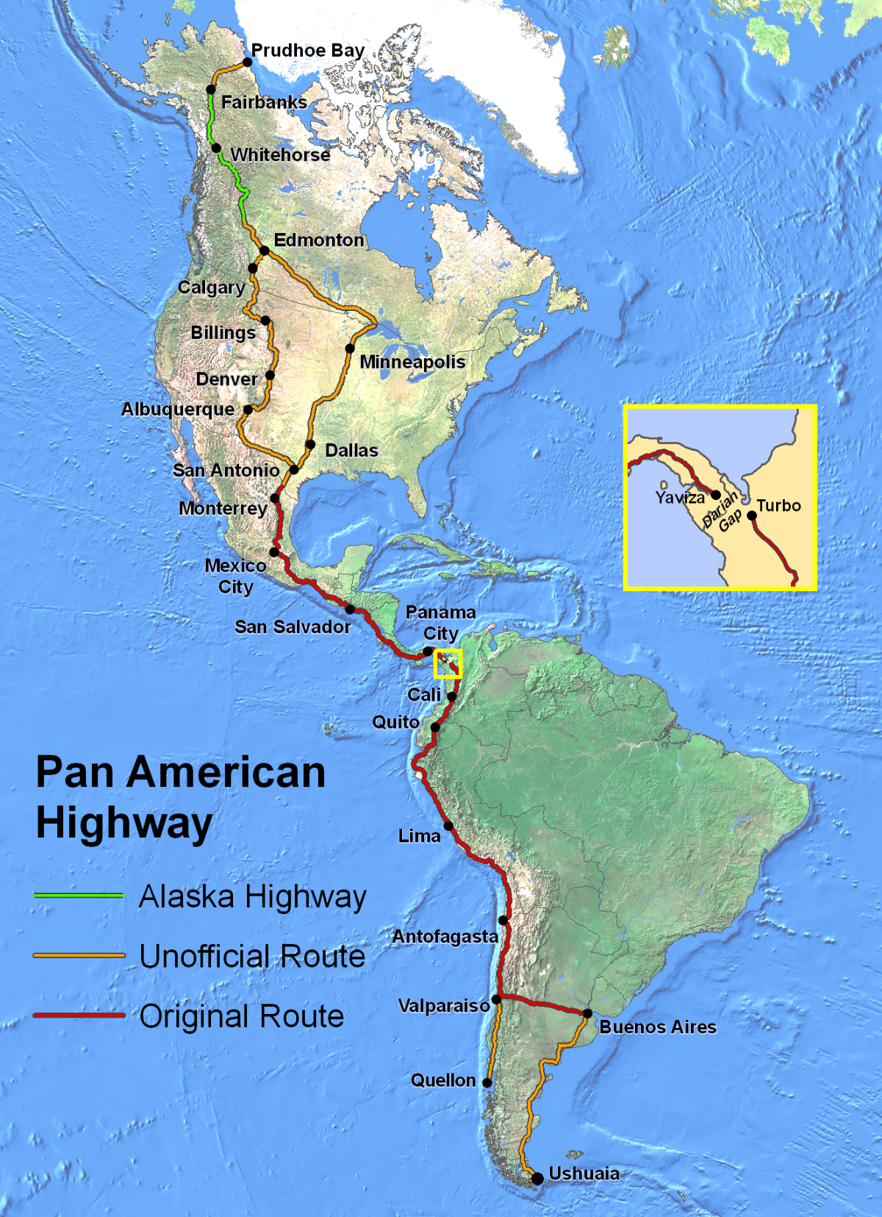

Slide 3
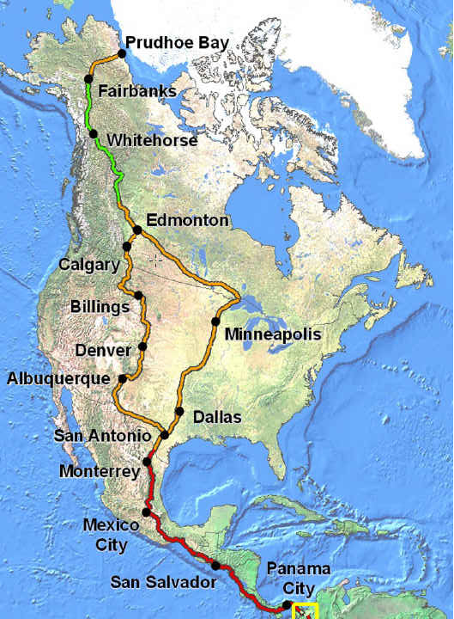
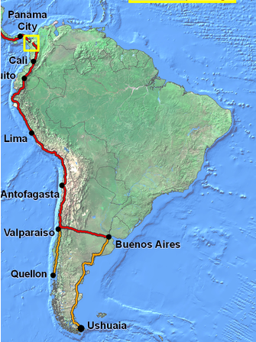

Slide 4
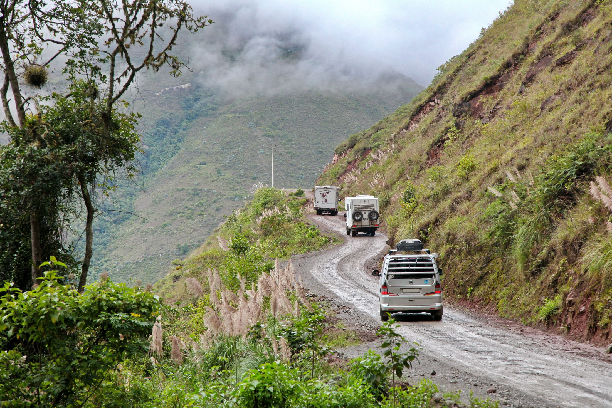

Slide 5
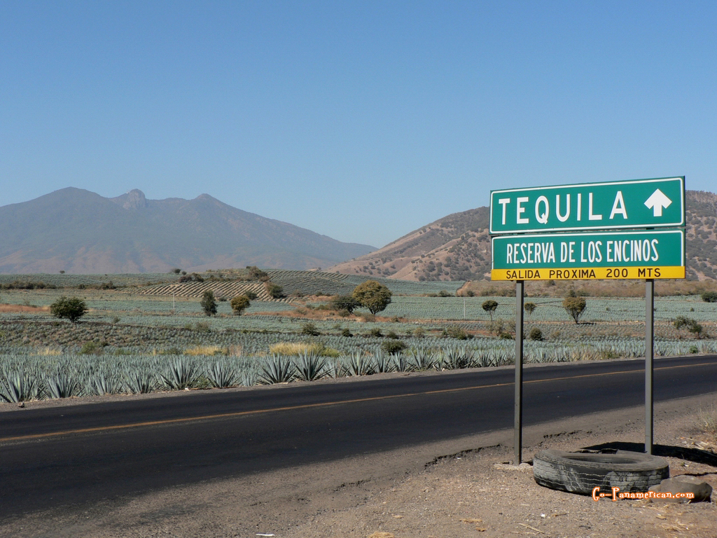

Slide 7
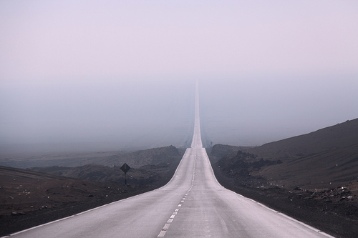

Slide 8
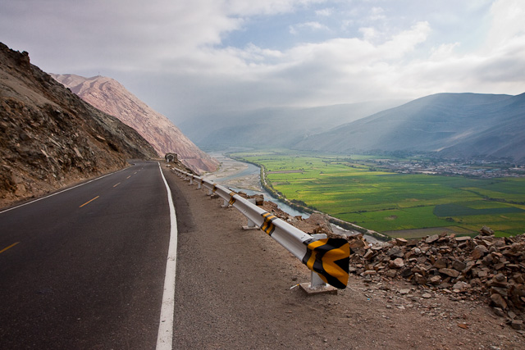

Slide 9
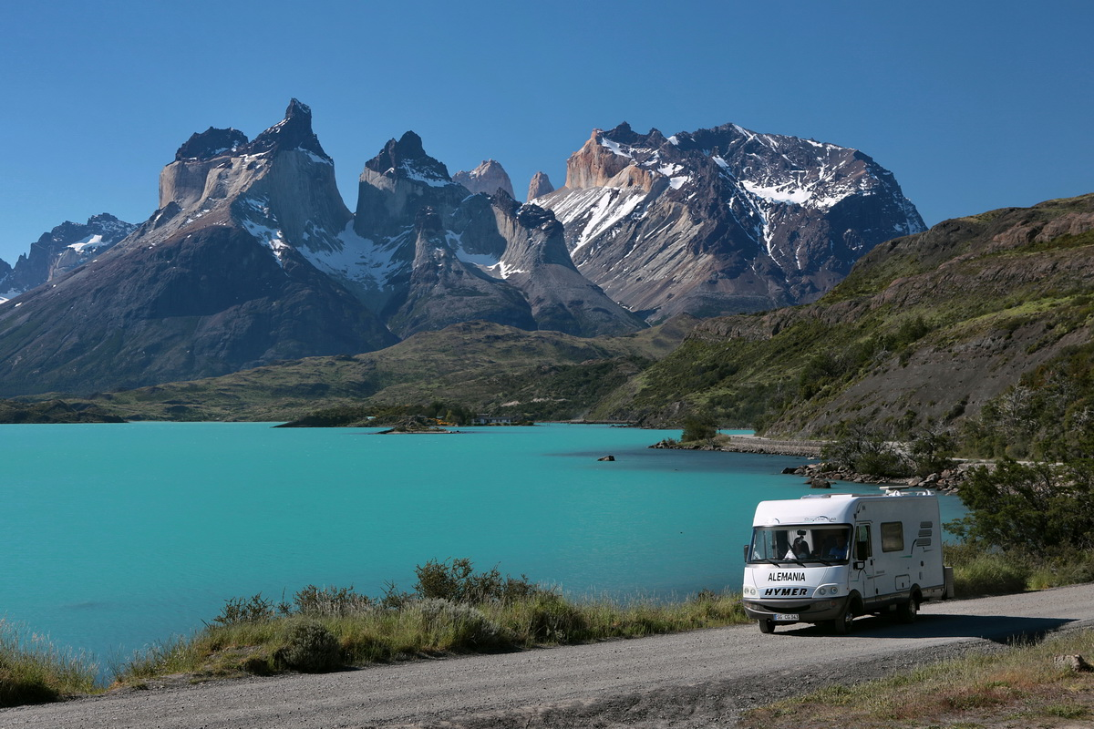

Slide 10
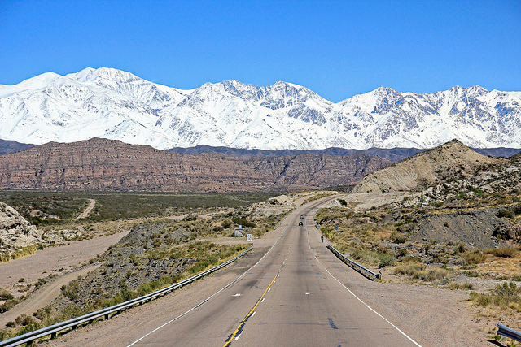

Slide 11
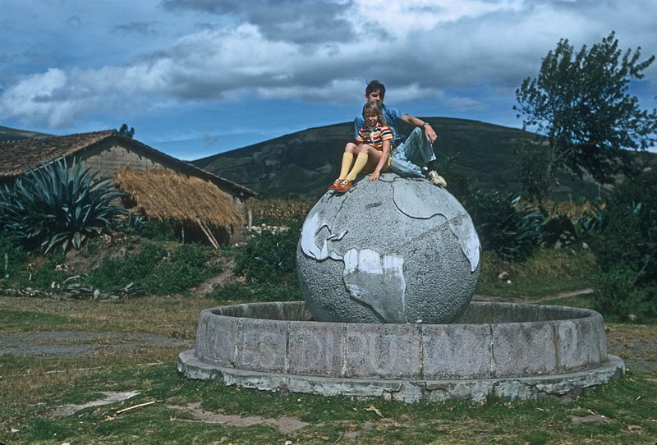

Slide 12
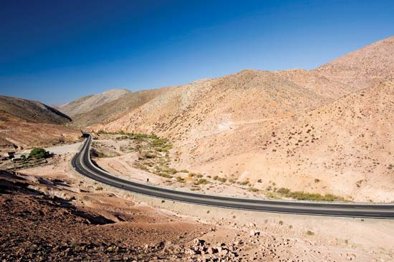

Slide 13
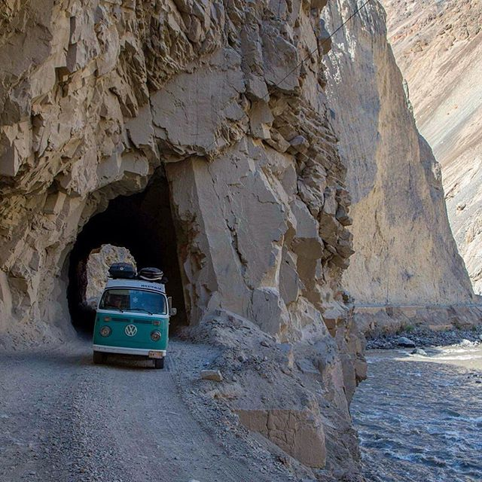

Slide 14
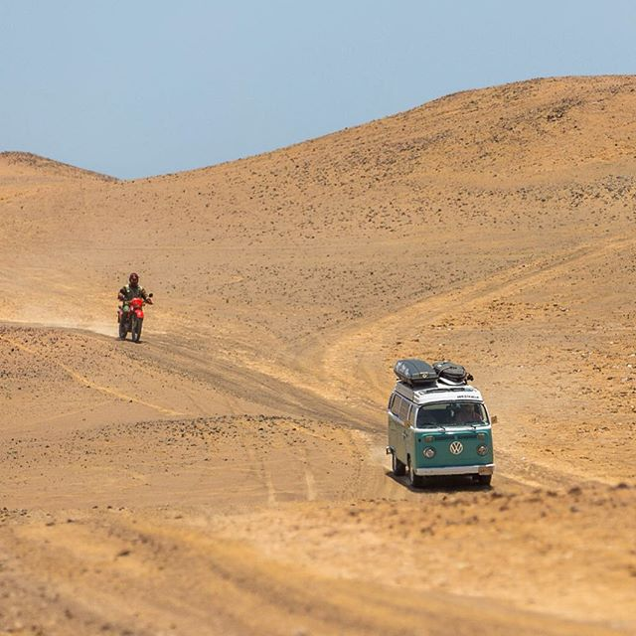

Slide 15
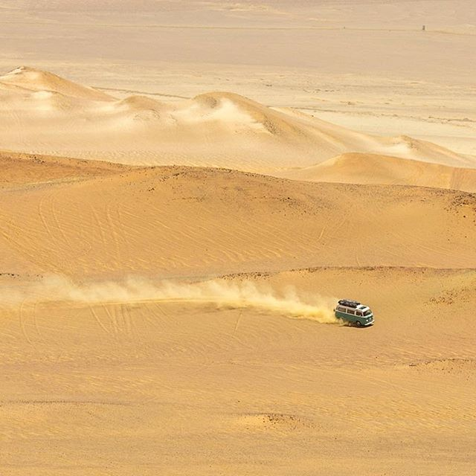

Slide 16
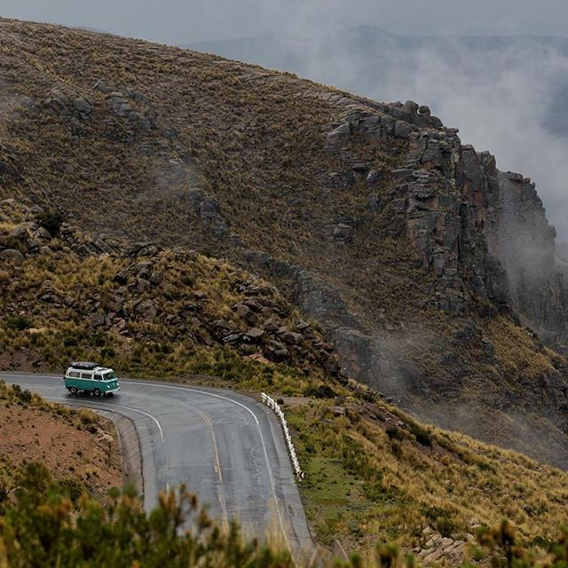

Slide 17
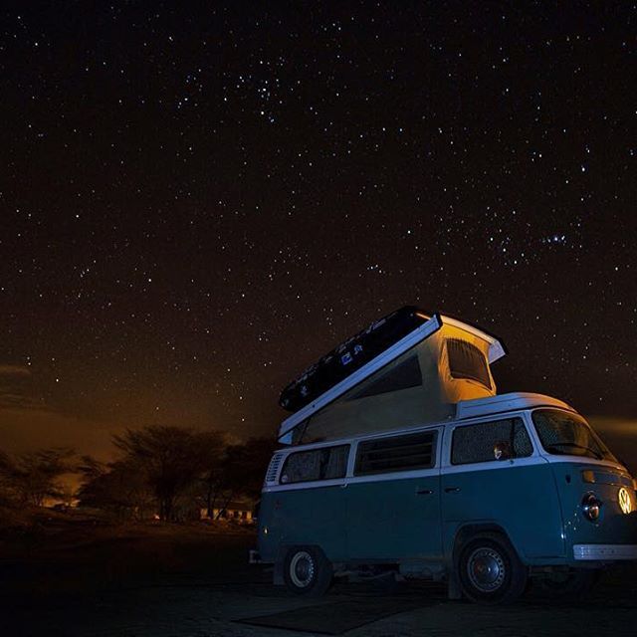

Slide 18
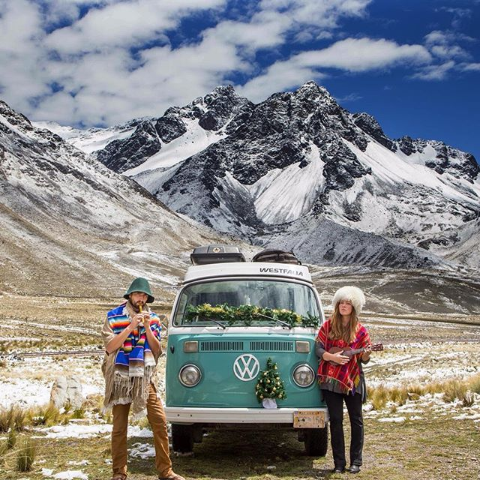

Slide 19
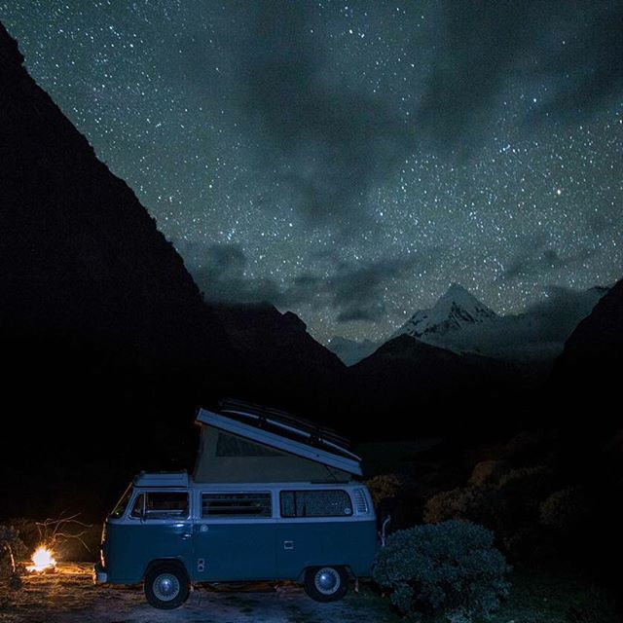

Slide 20
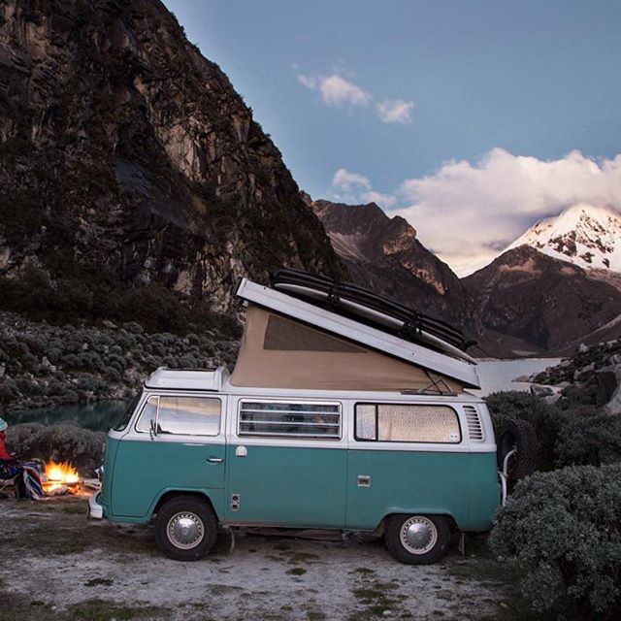

Slide 21
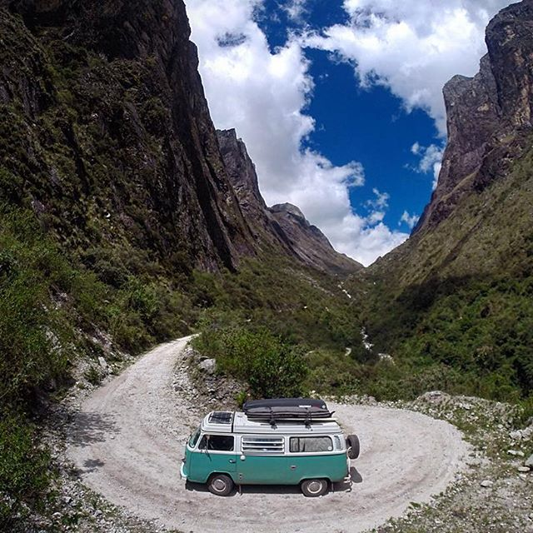

Slide 22
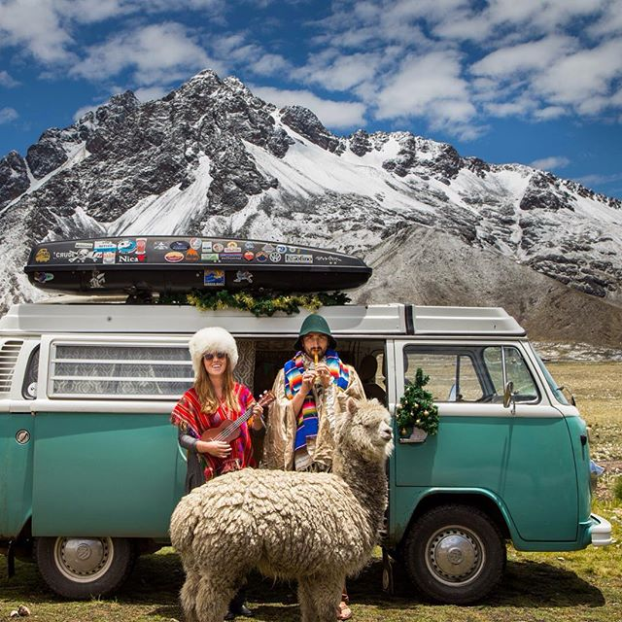

Slide 23
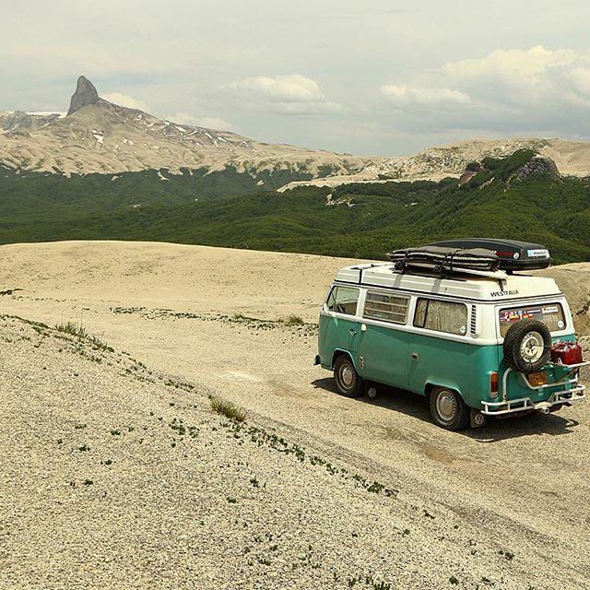

Slide 24
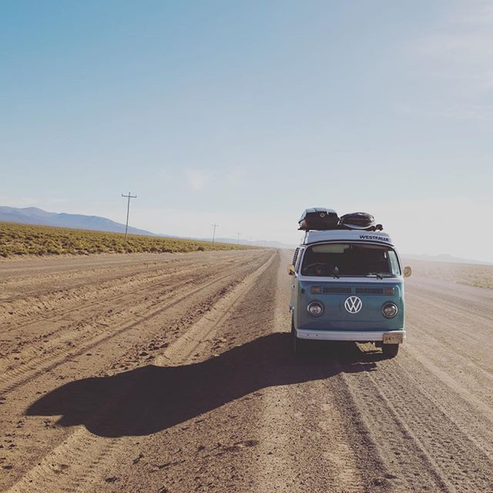

Slide 25
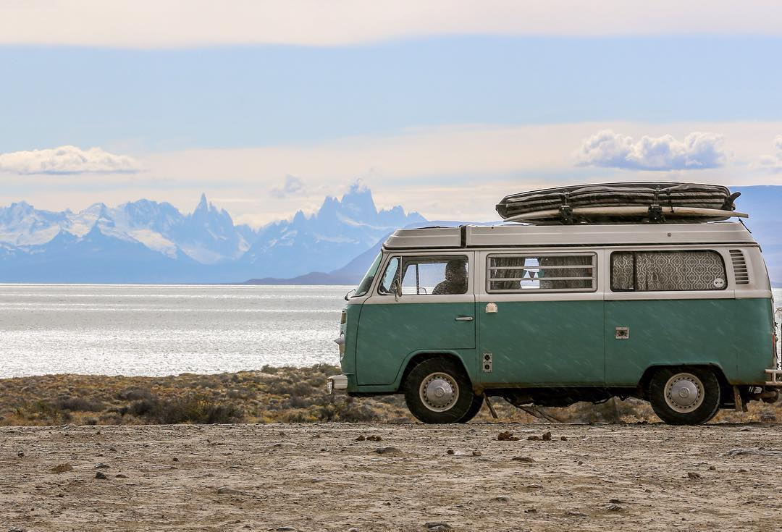

Slide 26
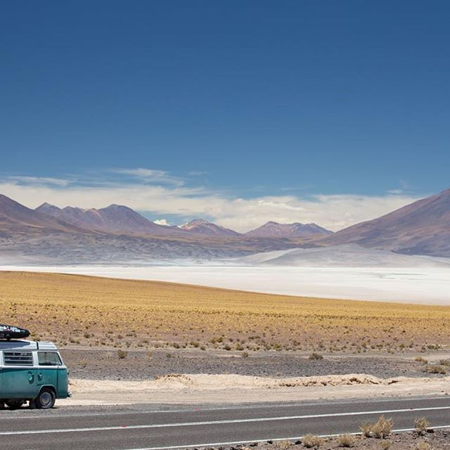

Slide 27
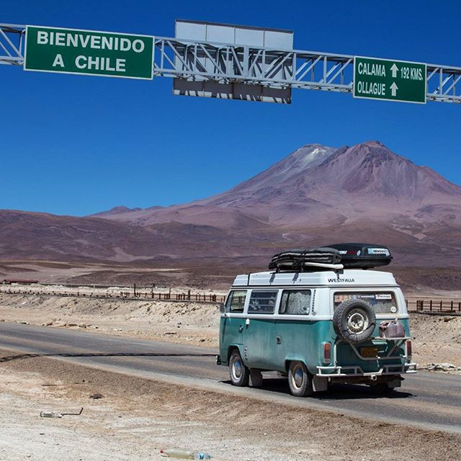

Slide 28
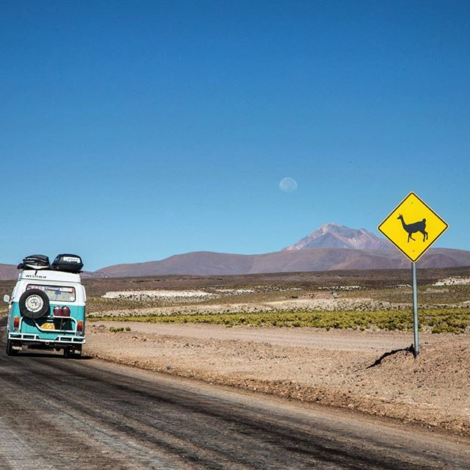

Slide 29
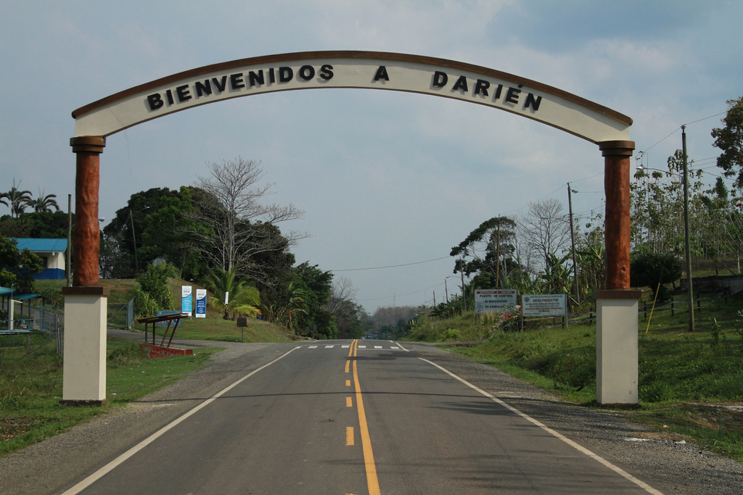

Slide 30
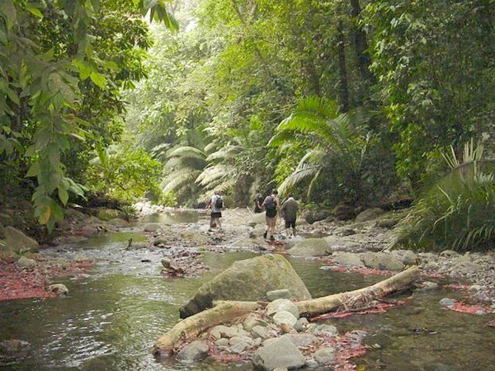

Slide 31
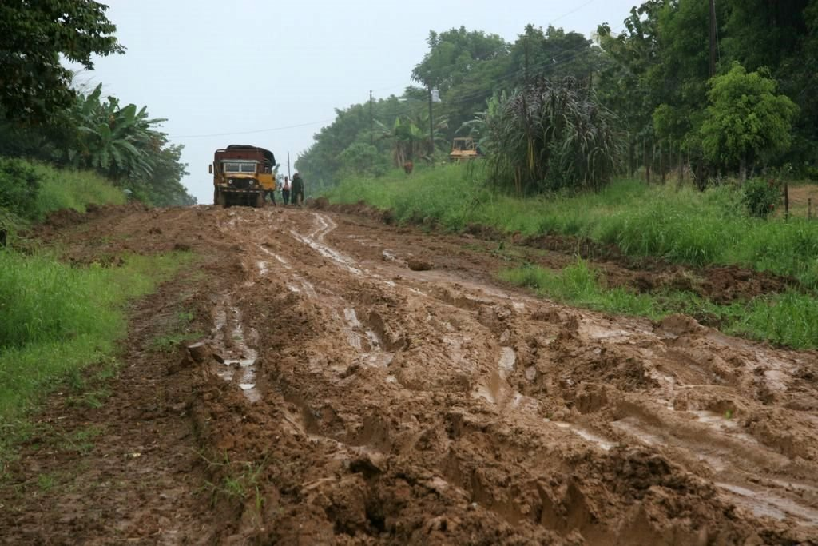

Slide 32
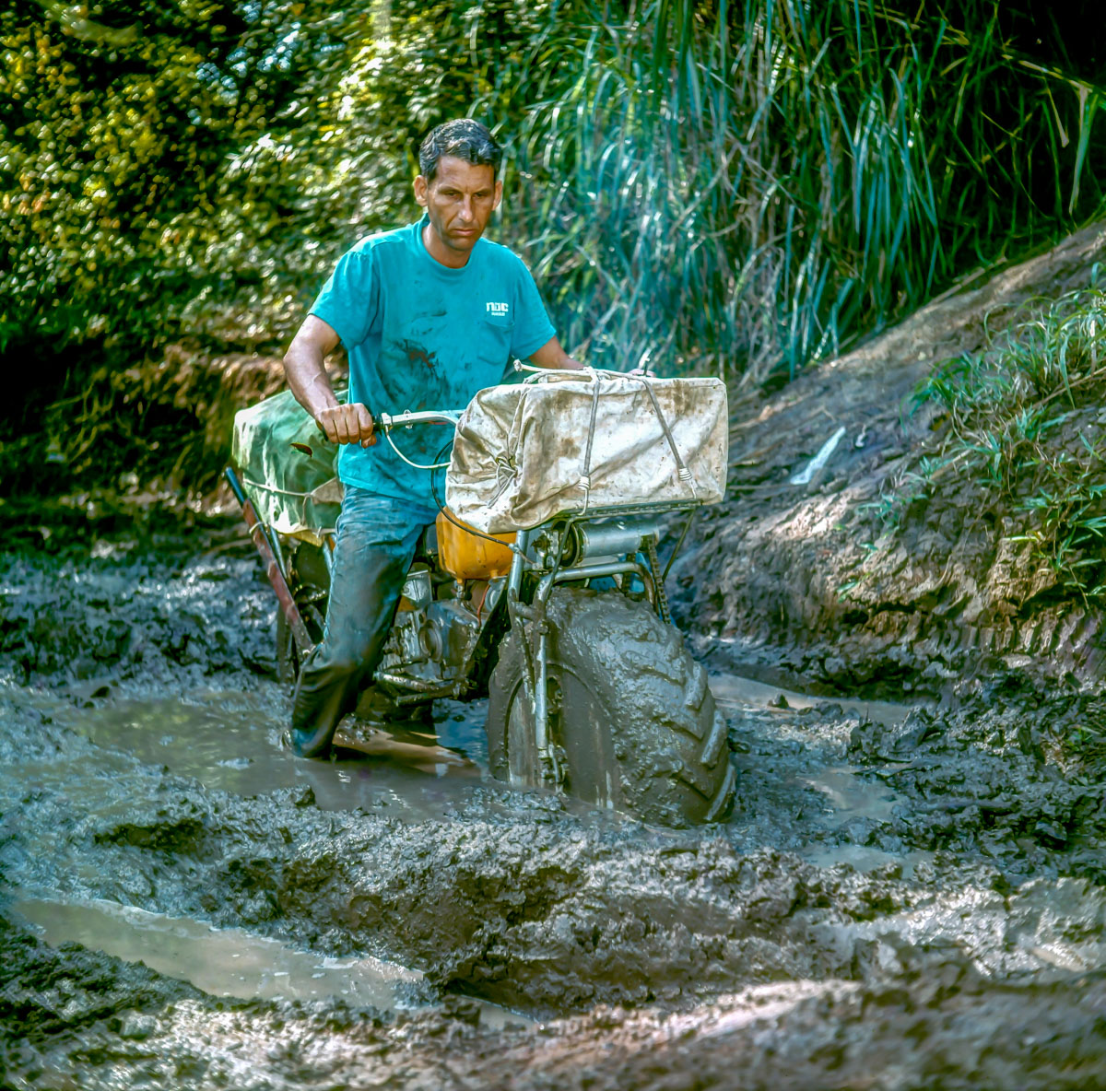

Slide 33
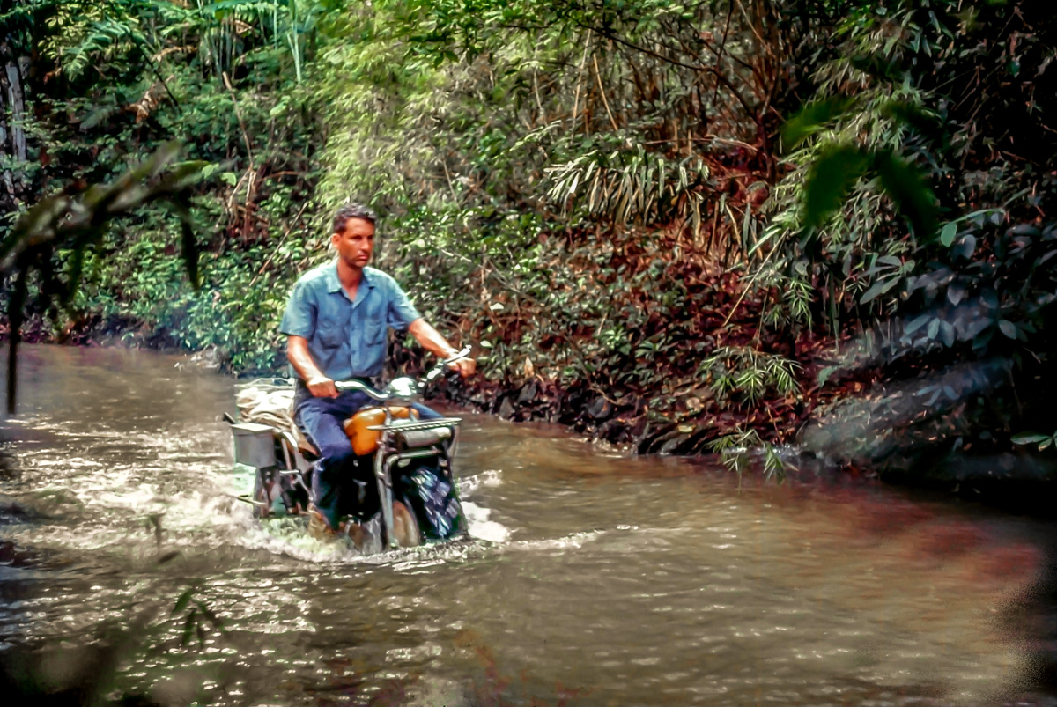

Slide 35
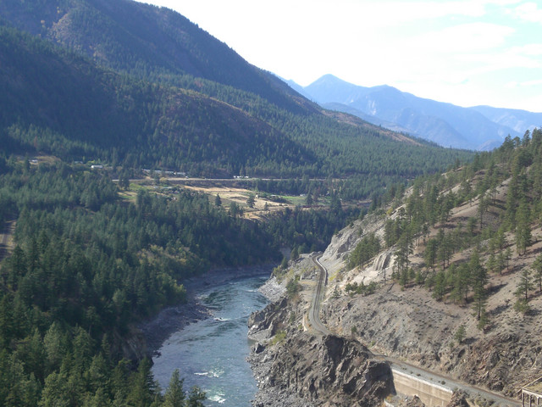

Slide 36
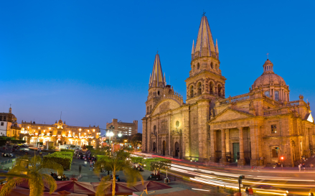

Slide 37
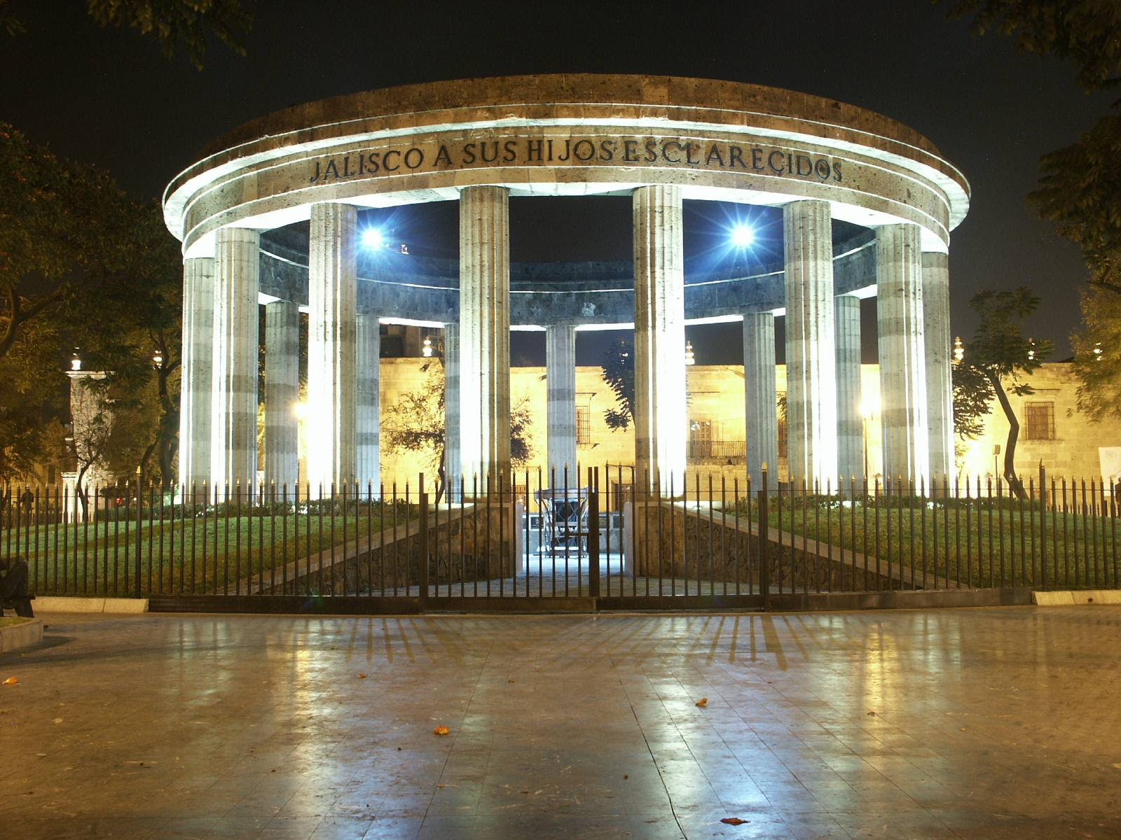

Slide 38
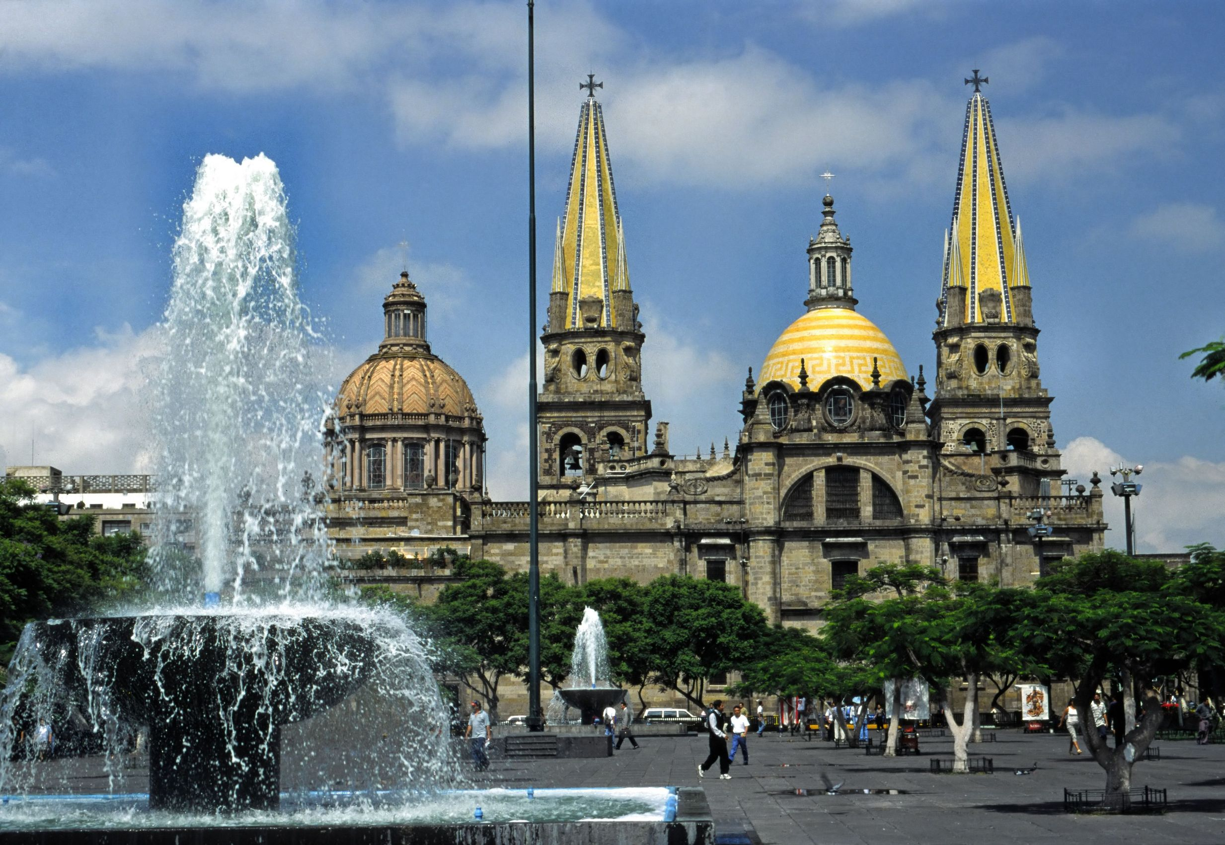

Slide 39
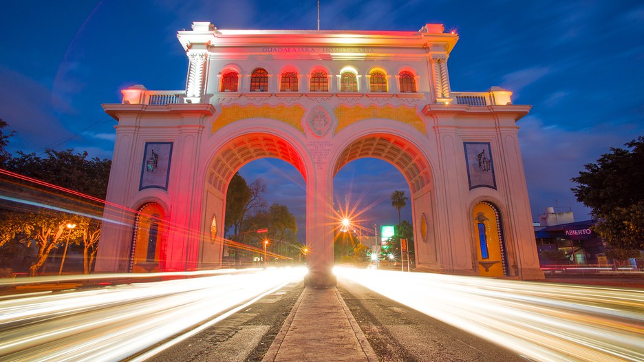

Slide 40
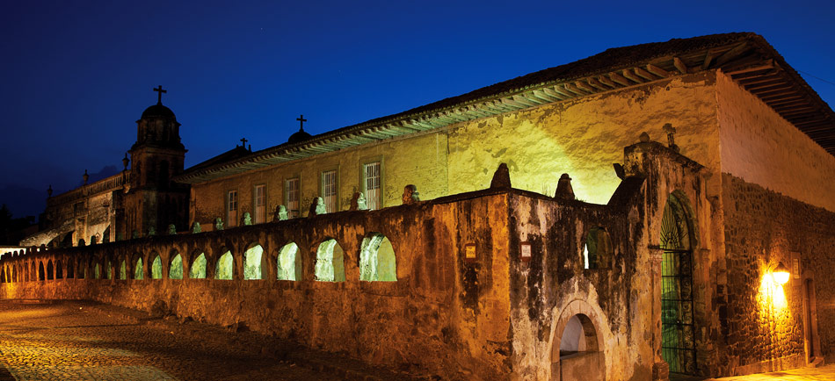

Slide 41
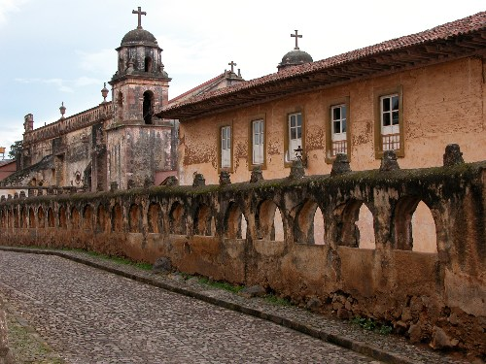

Slide 42
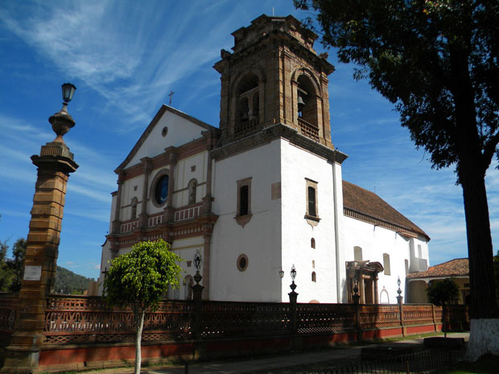

Slide 43
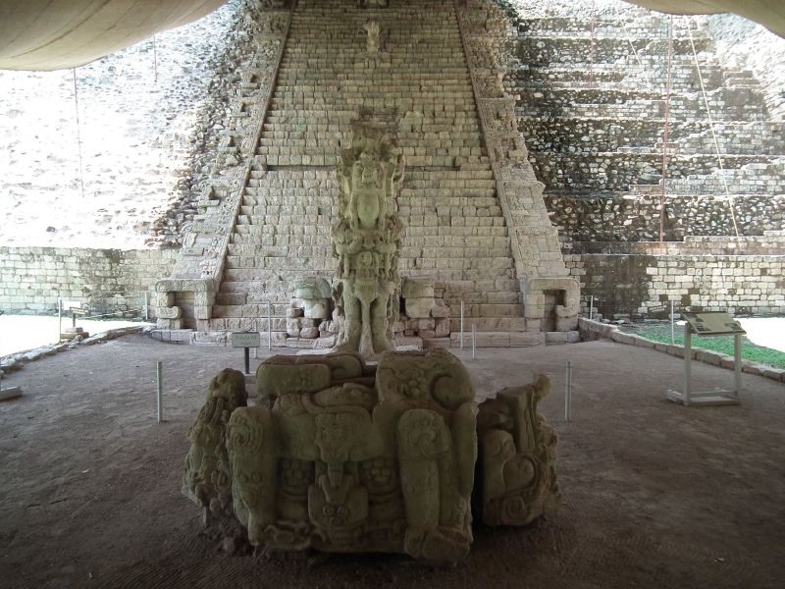

Slide 44
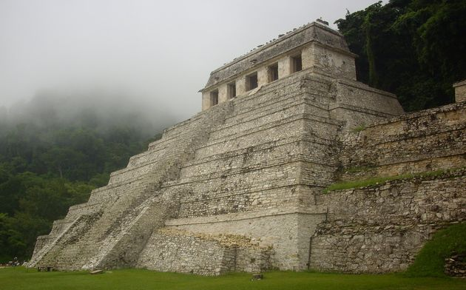

Slide 45
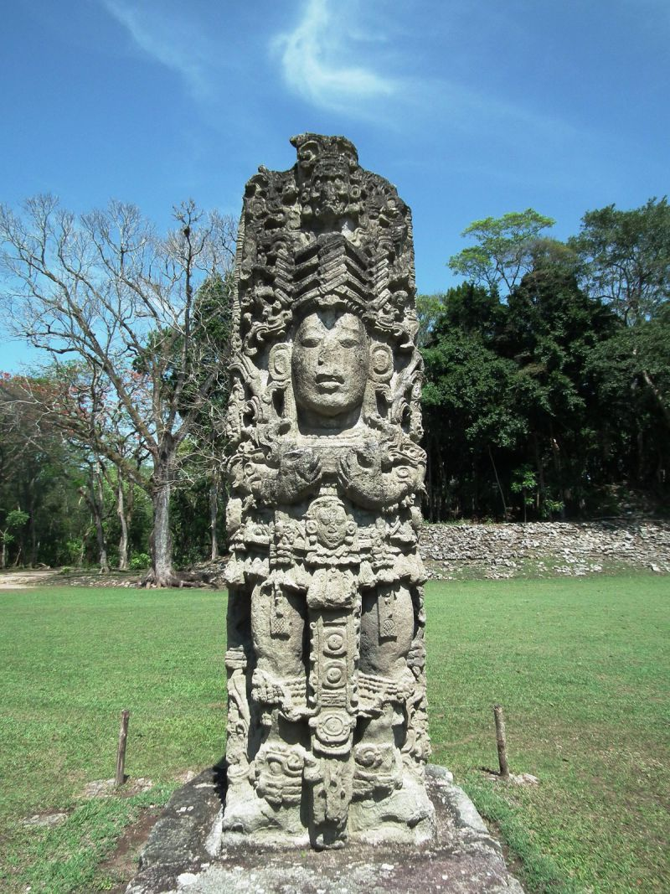

Slide 46
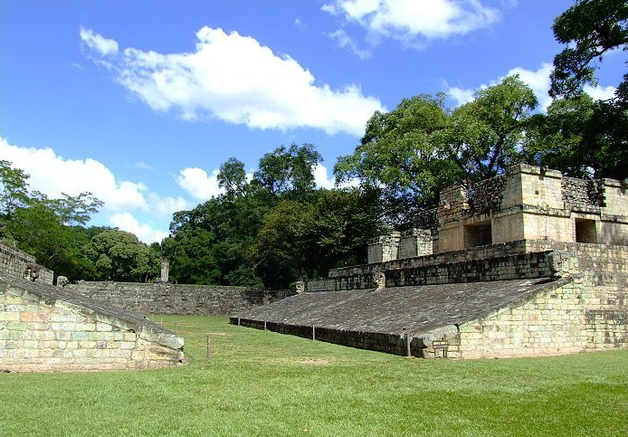

Slide 47
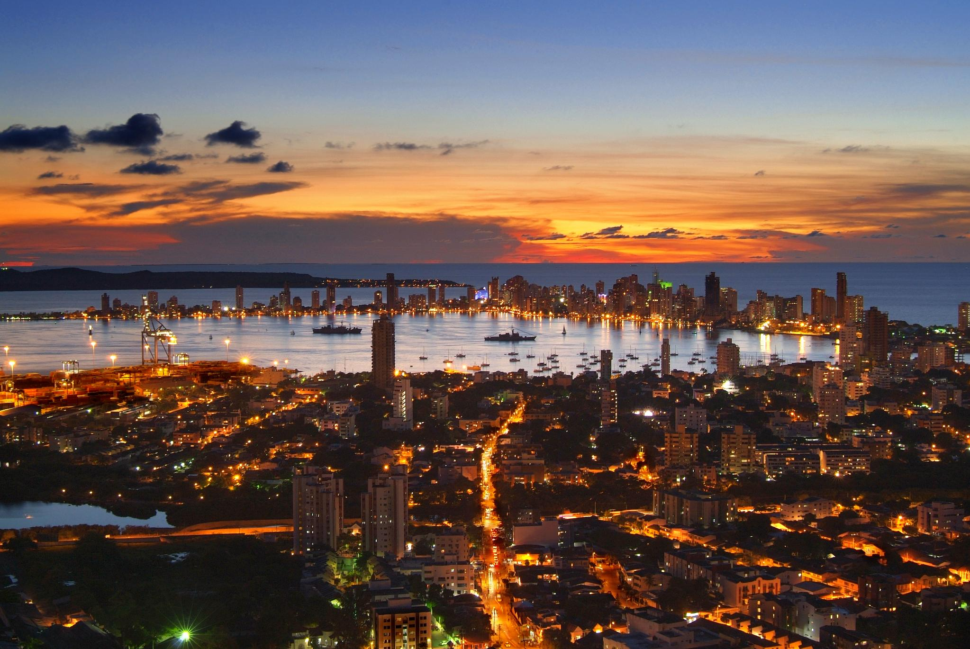

Slide 49
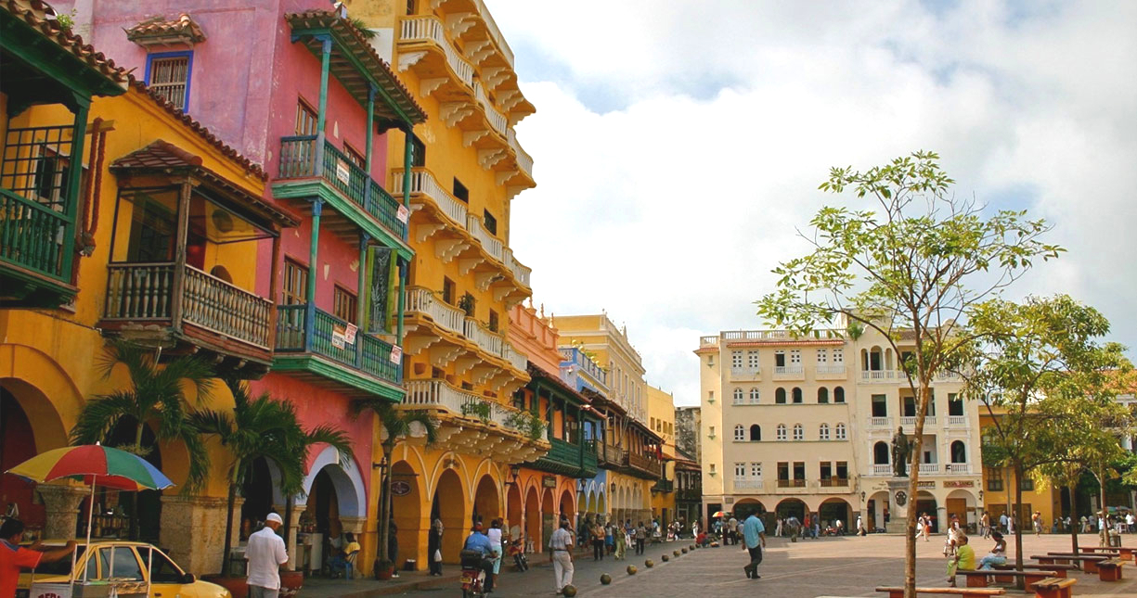

Slide 50
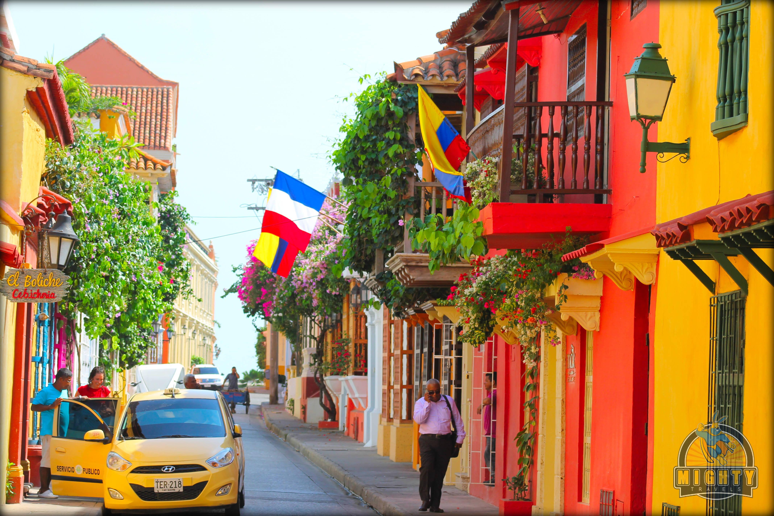

Slide 51
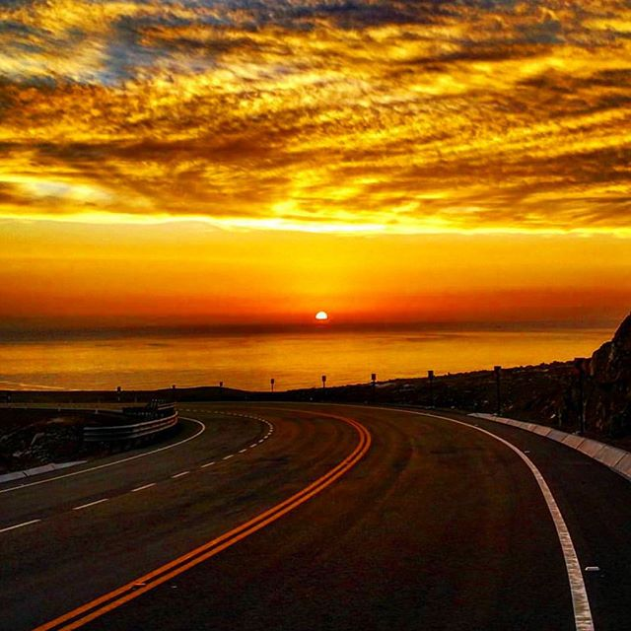

Slide 52
Ďakujem Vám za pozornosť! ☺

